Slide 1
Proyecto
McQueen
Integrantes: Milton Porlles
Renato chacon
Bruno rojas

Slide 2
Tabla de contenidos
Introduccion
Objetivo general
Objetivo especifico
Estructura Organizacional
Carta Gantt
Gestión de Riesgos
Requerimientos funcionales
Arquitectura
Fundamentos del movimiento
Implementacion
Prueba
Manual de usuario
Conclucion

Slide 3
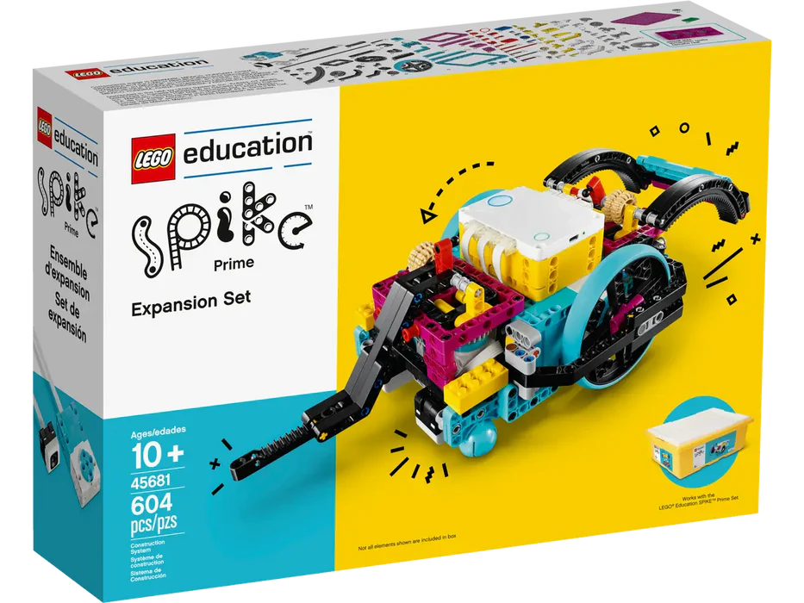
Introducción
El proyecto McQueen consiste en el desarrollo de un robot de transporte minero que simula un camión en un entorno con obstáculos. Para su funcionamiento se utiliza el sistema LEGO Spike y una interfaz gráfica programada, la cual permite el control del robot.

Slide 4

Problema a resolver
El transporte de materiales en entornos mineros presenta dificultades debido a obstáculos y pendientes. Por ello, se simula este proceso mediante un robot construido con LEGO Spike, capaz de transportar una pieza lego, permitiendo evaluar su control y estabilidad en un entorno controlado.

Slide 5
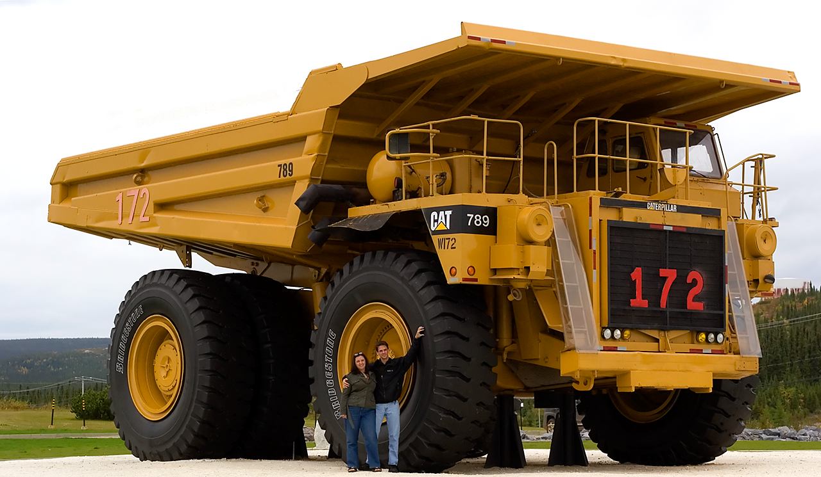
Objetivo general
Construir un robot de transporte minero el cual transportará material de construcción hacia un punto estimado, el robot se usará en un lugar plano con distintos obstáculos simulando una pista minera y programar un robot de lego spike para que sea capaz de moverse a través de una interfaz gráfica programada la cual hace la simulación de control remoto

Slide 6
Objetivos especificos
Desarrollar y codificar las secuencias de control remoto en el programa lego Spike para permitir que el vehículo minero realice las maniobras de movimiento
Aprender y dar uso del set lego spike para la creación de un vehículo minero
Construir un vehículo con el set lego spike el cual pueda transportar una pieza de un punto a otro
Programar mediante Python una interfaz gráfica que permita darle movilidad al robot
Lograr que el robot spike cumpla con los obstáculos de la pista

Slide 7
Estructura organizacional
Rol | Responsable | Involucrados
Jefe de proyecto | Renato Chacon | Renato Chacon
Programador/Ensamblador | Bruno Rojas | Bruno Rojas, Renato chacon
Documentador | Milton Porlles | Milton Porlles, Renato Chacón

Slide 8
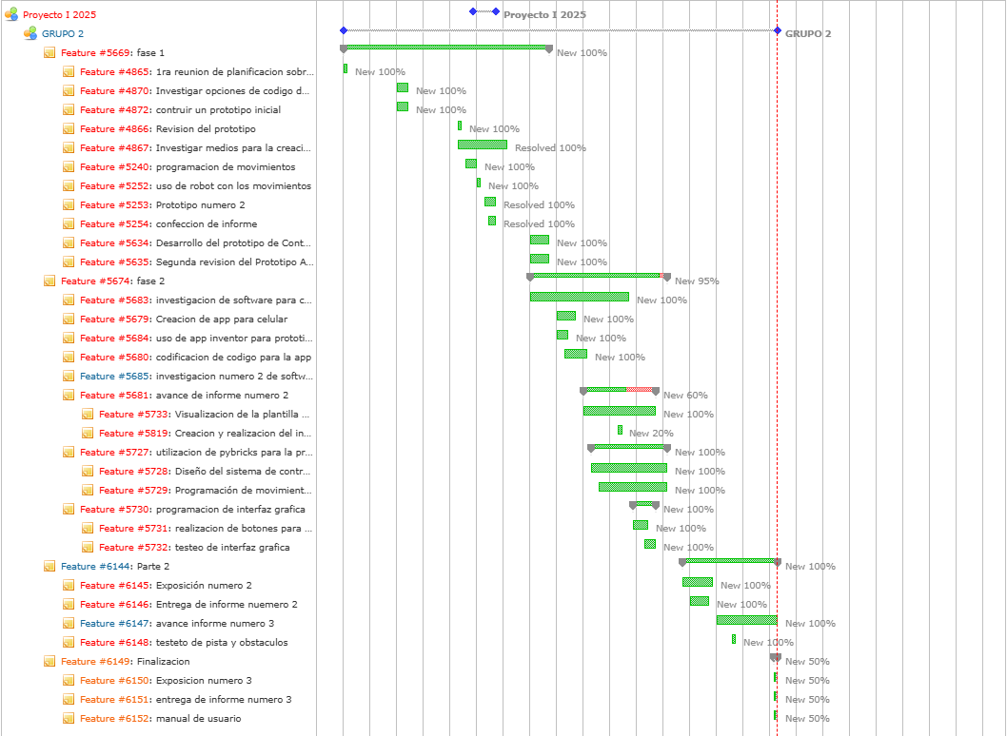
Carta Gantt

Slide 9
Gestión de Riesgos
Riesgo | Nivel de impacto | Acción remedial
El bloque inteligente no enciende o pierde comunicación con los sensores | Daño catastrófico | Reiniciar el sistema, verificar batería y firmware si persiste, reemplazar el bloque o reprogramar.
Error en la programación | Daño crítico | Analizar debugging para,probar con trayectos cortos y ajustar valores de giro o velocidad.
Obstrucción en la pista (el carro se detiene o se desvía) | Daño circunstancial | Limpiar la pista, asegurar que no haya objetos externos, y rediseñar el entorno para evitar obstáculos.
Pequeño error visual en el carro | Daño irrelevante | Corregir si se desea una mejor presentación
Fallas aleatorias en la lectura del sensor de distancia | Daño recurrente | Calibrar sensores con frecuencia, limpiar la superficie y probar en distintos ambientes de luz.

Slide 10
Requerimientos funcionales
Actores del sistema
Usuario: Mineros encargados del transporte de materiales
Cliente: dueño de la empresa minera
RF1. Entrega del paquete: | RF2. Cualidades de carga:
El robot debe llegar a destino sin perder la carga. | La aplicación cliente debe disponer de un panel de control con botones virtuales que traduzcan las pulsaciones del usuario en instrucciones de movimiento para el servidor
RF3. Movilidad: | RF4. Comunicación:
El robot debe poder rodear obstáculos en su camino. El robot debe poder pasar sobre rampas con una inclinación de 4° aprox. El robot debe poder desplazarse de un punto X a un punto Y. | El robot debe tener una zona de carga con capacidad de 96 cm³ como mínimo. El robot debe poder moverse con 50 gramos de carga .

Slide 11
Requerimientos no funcionales
Atributo | Requerimiento | Métrica
Robustez | El robot debe soportar el entorno simulado (la pista) manteniendo su estructura | el robot debe operar sin daños estructurales de sobrecarga durante al menos 5 minutos
Rendimiento | la máquina debe ser eficiente en el transporte de materiales | La velocidad del dispositivo debe bastar para atravesar el recorrido en menos de 2 minutos
Usabilidad | La interfaz gráfica debe ser autoexplicativa | Un usuario no entrenado debe lograr realizar un movimiento con el robot en menos de 10 segundos
Disponibilidad | La conexión debe ser estable mientras se use el robot | La conexión bluetooth debe mantenerse por el 98% del tiempo de uso

Slide 12
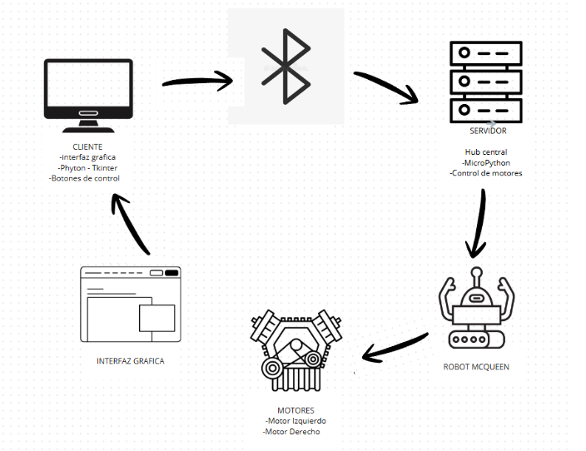
Arquitectura del software
Cliente (Interfaz de Control): Gestiona la GUI, captura las órdenes del operador y emite las peticiones de movimiento.
Canal (Bluetooth/BLE): Establece el enlace inalámbrico para el intercambio de datos en tiempo real entre ambos puntos.
Servidor (Hub LEGO Spike): Procesa las instrucciones recibidas, ejecuta la lógica de control y coordina los actuadores.
Robot McQueen: Entidad física que integra motores para el desplazamiento y sensores para la detección de obstáculos.

Slide 13

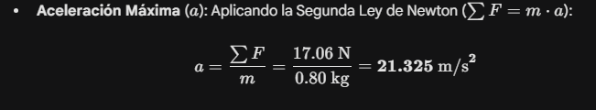
Fundamento del movimiento
Para garantizar que el diseño es viable, debemos confirmar que el motor puede generar una Fuerza Neta Positiva que acelere el robot. Para esto utilizaremos los datos de Lego.
Peso del vehículo = 0.8kg.
Diametro de Rueda = 0.028m.
Torque máximo de un motor = 0.25Nm.
Torque máximo de McQueen = 0.50Nm (dos motores).
Con la siguiente fórmula calculamos la fuerza de propulsión:
Utilizando la segunda ley de Newton comprobamos que existe una aceleración que permite desplazar el robot incluso con la carga especificada

Slide 14
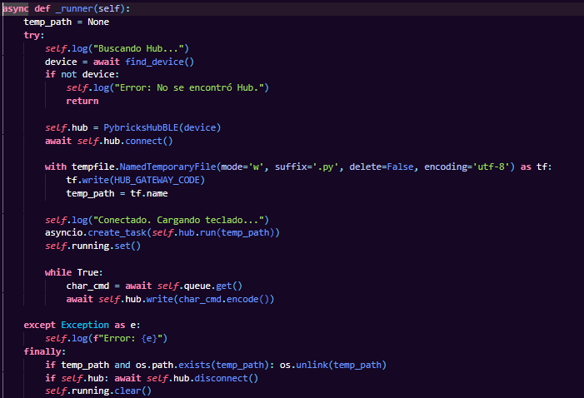
Descripción del sistema
Cliente:
Esta función se encarga de buscar el hub, conectarse, crear e inyectar el archivo temporal y ejecutarlo, cargar el teclado para recibir los inputs y por último entrar en un loop infinito que recibe las peticiones de la GUI.

Slide 15
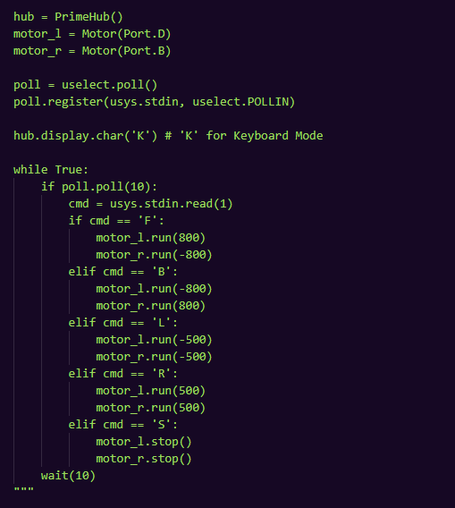
Descripción del sistema
Servidor:
Aquí se utiliza una poll para detectar la llegada de inputs desde la GUI para luego procesar esos inputs con un ciclo while infinito que decodifica el carácter recibido en comandos de pybricks que el hub puede entender.

Slide 16
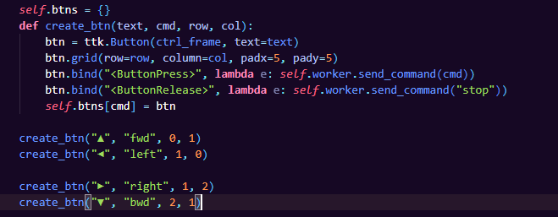
Descripción del sistema
GUI:
Esta es una función para crear los botones de la GUI se solicita el texto para el botón, el comando que se enviará cuando se presiona y su posición en una cuadrícula. luego le asignamos funciones en los eventos de press y release con el fin de que el robot se mueva solo mientras se presiona la tecla o el botón.

Slide 17
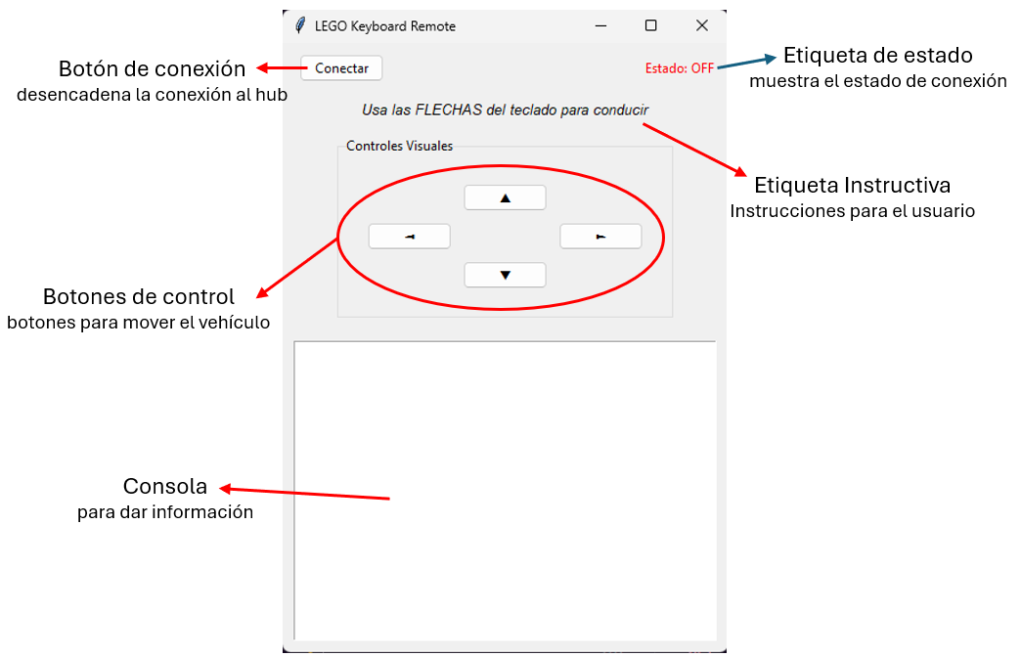
Interfaz Grafica (GUI)

Slide 18
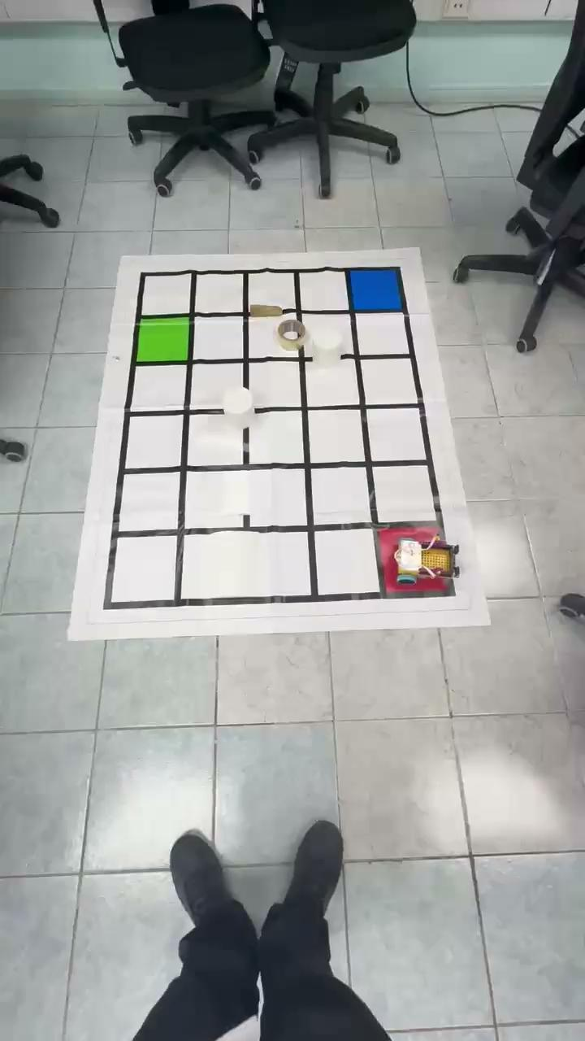
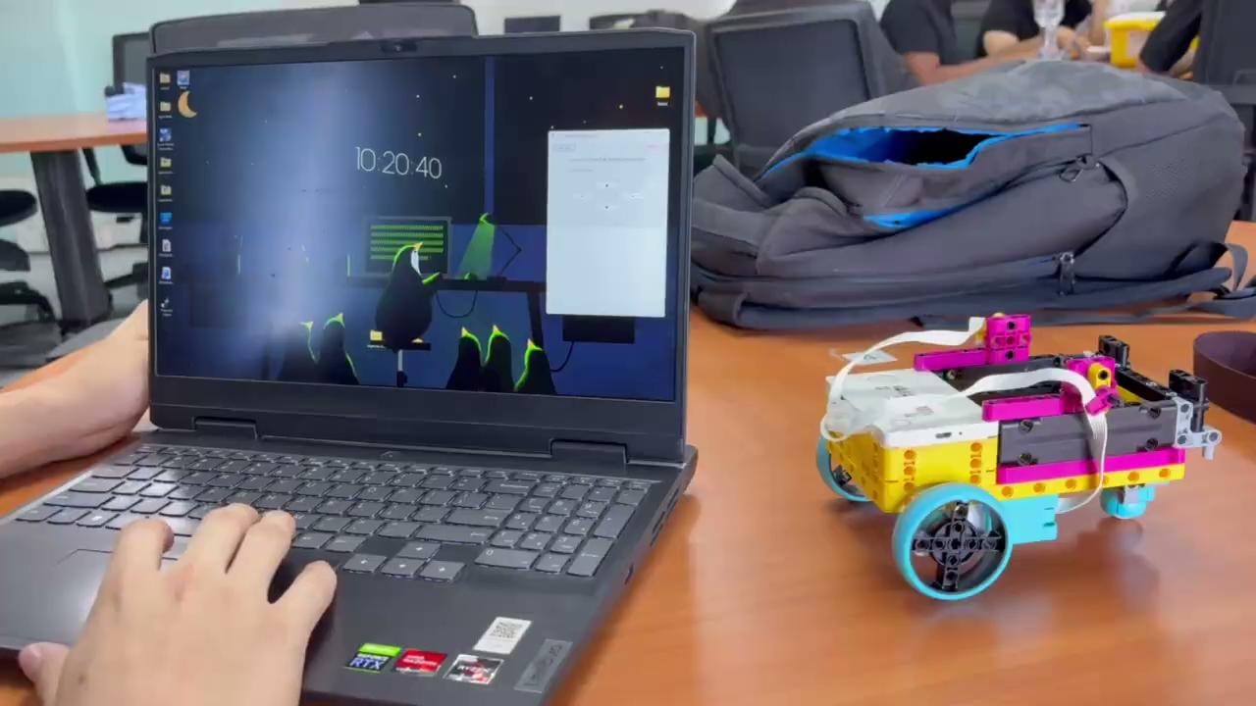
Prueba funcional

Slide 19
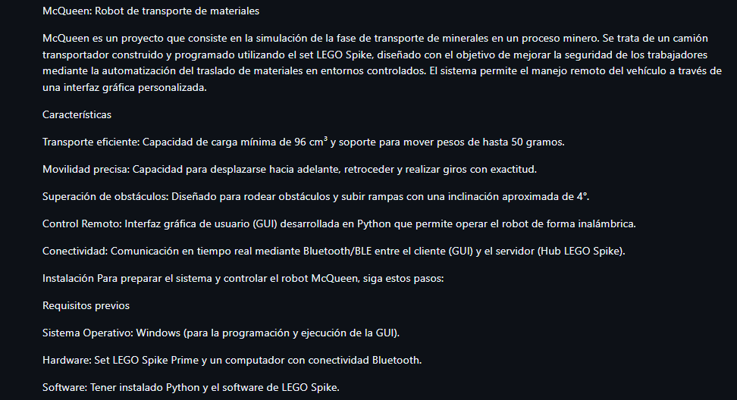
Manual de usuario

Slide 20
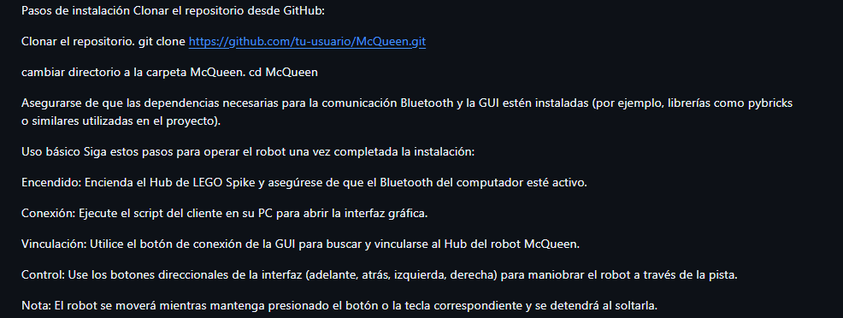
Manual de usuario
Repositorio de GitHub

Slide 21

Conclusión
El proyecto McQueen permitió desarrollar un robot de transporte minero funcional, integrando robótica, programación e interfaz gráfica. A lo largo del trabajo se enfrentaron problemas como la falta de integrantes y dificultades en la programación, los cuales se resolvieron mediante organización, investigación y trabajo en equipo. Como mejoras futuras, se propone optimizar la programación, la estructura del robot y la interfaz para lograr un sistema más eficiente y estable

Slide 22


